Slide 1
PERÚ Fuentes de Financiamiento del Presupuesto del Sector Público 2017
Lima, 19 de setiembre de 2016

Slide 2
Mejor entorno macroeconómico el 2017 (sin incluir facultades) (I)
Proyecciones consideradas
Para el 2017 se espera que la economía sea impulsada por el incremento de la inversión y los precios de exportación.
Fuente: FMI, BCRP, MEF, Proyecciones MEF (MMMR 2017-2019).

Slide 3
Mejor entorno macroeconómico el 2017 (sin incluir facultades) (II)
LACF: proyección de crecimiento 2015
(Var. % real)
LACF: proyección de crecimiento 2016
(Var. % real)
Fuente: Latin American Consensus Forecast, BCRP, Proyecciones MEF (MMMR 2017-2019).

Slide 4
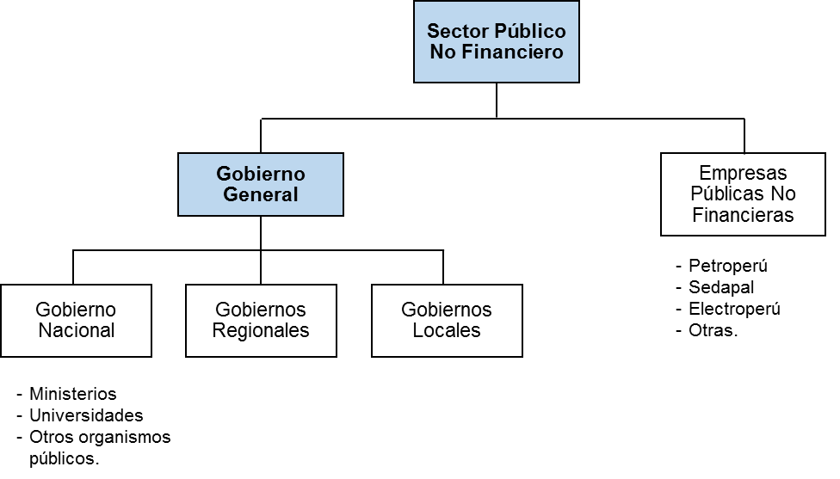
Cobertura de los ingresos fiscales del Gobierno General
Fuente: MEF.

Slide 5
Para el 2017, ingresos fiscales se incrementan en S/ 12 mil millones en un contexto de recuperación liderada por la demanda interna
Ingresos del Gobierno General
(% del PBI)
Representa
S/ 12 mil millones más respecto al 2016.
Reducción del IR de 3ra categoría
(de 28% a 27%).
1/ Incluye ingresos tributarios de los Gobiernos Locales, Impuesto Temporal a los Activos Netos, Impuestos a las Transacciones Financieras, entre otros..
2/ Considera: Regalías, Gravamen Especial Minero, Contribuciones Sociales, Intereses de las cuentas del Tesoro Público, Utilidades del Bco. Nación, entre otros.
3/ Considera: Ganancias de capital y donaciones de capital.
Fuente: SUNAT, BCRP, MMM Revisado 2017-2019.

Slide 6
Los ingresos del Gobierno General son la principal fuente de Recursos del Presupuesto Público – PIA
Recursos
Ordinarios
Recursos Determinados
Recursos Directamente Recaudados
Impuesto a la Renta sin Canon
IGV sin IPM
Aranceles sin Renta de Aduanas
Se deduce comisiones SUNAT
Otros^{1/}
Canon
IPM
Renta de Aduanas
Regalías
Otros^{2/}
Gobierno Central: Comisiones SUNAT
GR y GL: Tasas, Multas, Venta de Bienes y Servicios
Otros^{3/}
Los ingresos que genera el Gobierno General representan cerca del 90% de los recursos PIA
A esto se agregan los Recursos por Operaciones Oficiales de Crédito (endeudamiento) y las Donaciones y Transferencias para obtener los Recursos del Presupuesto Público – PIA.
1/ Principalmente Impuesto Temporal a los Activos Netos, utilidades del Banco de la Nación, Gravamen Especial Minero, ingresos por concesiones, entre otros.
2/ Incluye impuestos municipales, aportes para pensiones y transferencias al Fondo Consolidado de Reservas, entre otros.
3/ Considera aportes por regulación, rentas de la propiedad, contribuciones obligatorias, entre otros.
Fuente: MEF.

Slide 7
El Presupuesto Público proyectado para el año Fiscal 2017 asciende a S/ 142 472 millones (20,1% del PBI)
Fuentes de Financiamiento del Presupuesto Público, 2017
(Millones de S/)
Principalmente impuestos a la producción, consumo y renta.
Cumple con el límite legal de endeudamiento de 30% del PBI.
Fuente: Proyecto de Ley de Presupuesto del Sector Público 2017.

Slide 8
El Presupuesto Público 2017 crece 4,7%, lo que representa S/ 6,5 mil millones más respecto al año anterior
El Presupuesto Público proyectado para el 2017 duplica el del 2008.
Presupuesto Institucional de Apertura
(Miles de Millones de S/ y Var. %)
Presupuesto Institucional de Apertura
(Var. en Miles de Millones de S/)
x 2
Nota: El PIA 2016 asciende a S/ 136 021 millones, modificado según la Segunda Disposición Complementaria Transitoria de la Ley N° 30372, Ley de Presupuesto del Sector Público para el Año Fiscal 2016.
Fuente: MEF, Proyectos de Ley de Presupuesto del Sector Público 2017.

Slide 9
Fuentes de Financiamiento del Presupuesto 2017 (I)
Recursos Ordinarios (RROO): Financian el 64,9% del Presupuesto.
Son ingresos provenientes principalmente de la recaudación tributaria, no vinculados a ninguna entidad en particular. Constituyen fondos disponibles de libre programación.
Los RROO crecen 8,0% respecto al RROO del PIA 2016 (S/ 6,8 mil millones más).
1/ Considera comisión de Tesorería del Banco de la Nación y otros ingresos no recaudado por SUNAT: derechos de extranjería, entre otros
2/ Considera recursos provenientes del los Ingresos no tributarios del Gobierno Central: Gravamen Especial a la Minería, Intereses de cuentas del Tesoro Público, Utilidades del Bco. Nación, Regalías petroleras y gasíferas no transferidas, Concesiones, entre otros.
3/ Recursos asignados al gobierno regional de San Martín por la eliminación de beneficios tributarios.
4/ Incorporación de saldos de balance.
Fuente: MEF, Proyectos de Ley de Presupuesto del Sector Público 2017.

Slide 10
Fuentes de Financiamiento del Presupuesto 2017 (II)
Recursos Determinados: Financian el 12,6% del Presupuesto.
Comprende los fondos públicos provenientes de ingresos que se destinan al financiamiento de determinados gastos (Canon, Foncomun, Regalías, Renta de Aduanas, etc.).
Asciende a S/ 17 909 millones: 64,2% a GL; 28,9% a GN y 6,9% a GR.
Recursos Determinados
1/ Recursos asignados a la Región San Martín. 2/ Considera S/ 620 millones para uso de Fondos Públicos: Mi Riego, Fondo de Estímulo al Desempeño (FED) y Fondo de Seguridad Ciudadana. 3/ Incluye aportes para pensiones y transferencias al Fondo Consolidado de Reservas (FCR).
Fuente: Proyecto de Ley de Presupuesto del Sector Público 2017.

Slide 11
Los recursos públicos vinculados a las materias primas (canon) son sensibles a cambios en el contexto internacional
Total de Canon y Sobrecanon
(Millones de Soles)
Impactos:
Una caída de 10% en el precio del cobre (aprox. ¢US$/lb. 20) reduce los ingresos del Gobierno General en 0,1%-0,2% del PBI.
Una caída de 10% en el precio del petróleo (aprox. US$/bar 3,5) reduce los ingresos del Gobierno General en 0,05%-0,06% del PBI.
Un menor crecimiento del PBI de 1 punto porcentual reduce los ingresos fiscales entre 0,1% - 0,2% del PBI.
Canon Minero e IPX minero^{1/}
(Var. % nominal)
1/ Considera la variación del índice de precios de exportación minero del año previo a la transferencia del canon, IPX minero (t-1).
Fuente: MEF-SIAF, MMM Revisado 2016-2018, Proyecto de Ley de Presupuesto 2016.

Slide 12
Fuentes de Financiamiento del Presupuesto 2017 (III)
Recursos Directamente Recaudados: Financian el 8,4% del Presupuesto.
RDR por nivel de Gobierno
(Millones y Estructura %)
RDR por Subgenérica
(Millones y Estructura %)
1/ Considera ingresos diversos, venta de bienes entre otros. 2/ Considera multas y sanciones no tributarias, ingresos diversos, renta de propiedad entre otros..
3/ Considera venta de bienes, renta de propiedad, ingreso diversos entre otros. 4/ Considera ingresos diversos, contribuciones obligatorias y otros.
Fuente: Proyecto de Ley de Presupuesto del Sector Público 2017.

Slide 13
Conclusiones
1
Se espera una aceleración económica el 2017 que sería liderada por mayor inversión.
2
Para el 2017 los ingresos del Gobierno General se recuperarán luego de dos años de caídas consecutivas y crecerían en S/ 12 mil millones.
3
El Presupuesto Público para el año 2017 – PIA asciende a S/ 142 472 millones y crecería 4,7% (S/ 6,5 mil millones) respecto al PIA del 2016.
4
La principal fuente de recursos públicos provendrá de los impuestos a la producción, consumo y renta al igual que otros años.
5
Los recursos públicos vinculados a materias primas (principalmente canon) son sensibles a cambios en el contexto internacional.

Slide 14
PERÚ Fuentes de Financiamiento del Presupuesto del Sector Público 2017
Lima, 19 de setiembre de 2016

Slide 15
Anexos

Slide 16
Supuestos macroeconómicos para el Presupuesto 2017 están en línea con el consenso de analistas
Proyección PBI 2017
(Var. % real)
Proyección Cobre 2017
(cUS$/libra)
Proyección Oro 2017
(US$/onza troy)
Proyección Petróleo WTI 2017
(US$ por barril)
Nota: Línea Azul es la mediana de analistas.
Fuente: BCRP, Consensus Forecasts (agosto 2016), Estimaciones MEF.
Regresar

